Slide 1

PHÒNG GD&ĐT QUẬN LONG BIÊN
TRƯỜNG TIỂU HỌC ÁI MỘ A
MÔN: Khoa học
Tiết 4 – Tuần 4
BÀI: Hoạt động sản xuất của người dân ở Hoàng Liên Sơn
    GV Thực hiện: Phạm Thúy Hồng

Slide 2
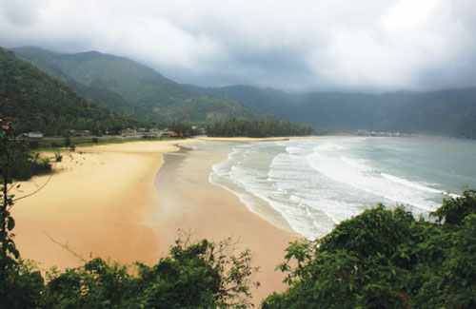

ĐỊA LÍ 4
HOẠT ĐỘNG SẢN XUẤT CỦA NGƯỜI DÂN Ở
HOÀNG LIÊN SƠN
GV: PHẠM THÚY HỒNG

Slide 3
- Kể tên một số dân tộc ít người ở Hoàng Liên Sơn.
- Kể tên một số lễ hội của người dân ở Hoàng Liên Sơn.
- Nêu những nét đặc trưng trong trang phục của người dân ở Hoàng Liên Sơn.
Kiểm tra bài cũ:

Slide 4

HOẠT ĐỘNG SẢN XUẤT CỦA NGƯỜI DÂN Ở HOÀNG LIÊN SƠN
1.Trồng trọt trên đất dốc
Làm việc theo nhóm:
Câu 1.Người dân ở Hoàng Liên Sơn thường trồng gì ? ở đâu ?
Câu 2. Tại sao họ lại có cách thức trồng trọt như vậy ?

Slide 5
HOẠT ĐỘNG SẢN XUẤT CỦA NGƯỜI DÂN Ở HOÀNG LIÊN SƠN
1.Trồng trọt trên đất dốc
Câu 1.Người dân ở Hoàng Liên Sơn thường trồng gì ? ở đâu ?
Trồng lúa, ngô, chè… trên ruộng bậc thang, nương rẫy. Ngoài ra còn trồng lanh, rau, cây ăn quả xứ
lạnh (đào, lê, mận,…)

Slide 6
HOẠT ĐỘNG SẢN XUẤT CỦA NGƯỜI DÂN Ở HOÀNG LIÊN SƠN
1.Trồng trọt trên đất dốc
Câu 2. Tại sao họ lại có cách thức trồng trọt như vậy ?
Vì họ sống ở vùng núi đất dốc nên phải làm ruộng bậc thang để giúp cho việc giữ nước, chống xói mòn. Khí hậu lạnh trồng rau và quả xứ lạnh.

Slide 7
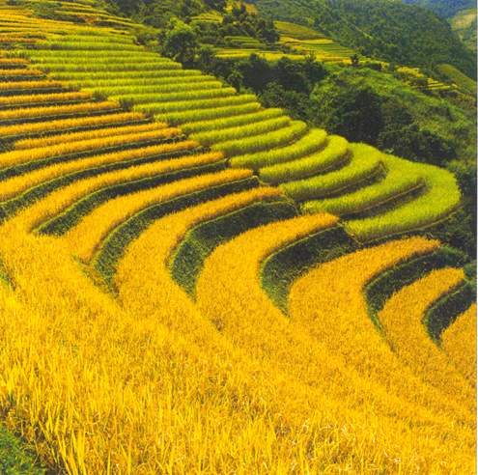
HOẠT ĐỘNG SẢN XUẤT CỦA NGƯỜI DÂN Ở
HOÀNG LIÊN SƠN
Ruộng bậc thang

Slide 8
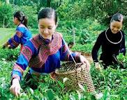
HOẠT ĐỘNG SẢN XUẤT CỦA NGƯỜI DÂN Ở HOÀNG LIÊN SƠN

Slide 9
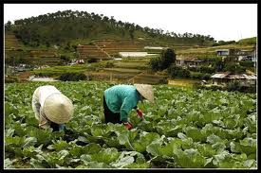
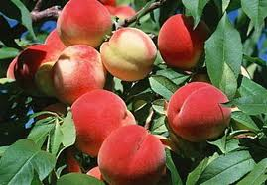
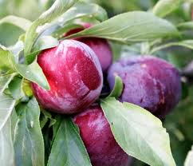
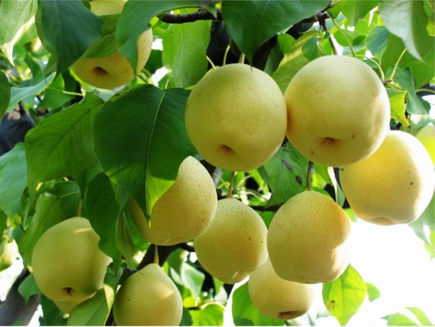
HOẠT ĐỘNG SẢN XUẤT CỦA NGƯỜI DÂN Ở
HOÀNG LIÊN SƠN
Các loại rau, quả xứ lạnh

Slide 10
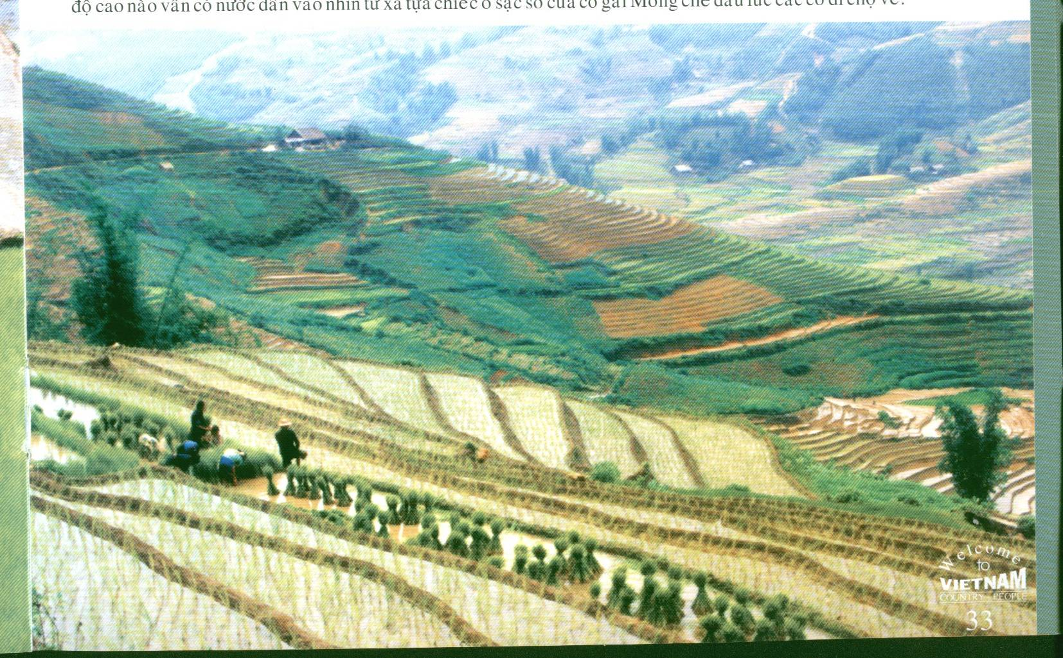
HOẠT ĐỘNG SẢN XUẤT CỦA NGƯỜI DÂN Ở
HOÀNG LIÊN SƠN
1/Trồng trọt trên đất dốc
Người dân ở Hoàng Liên sơn thường trồng lúa, ngô, chè, rau và cây ăn quả xứ lạnh trên nương rẫy và ruộng bậc thang.
Người dân ở Hoàng Liên Sơn thường trồng các loại cây gì ở ruộng bậc thang và trên nương rẫy?

Slide 11
HOẠT ĐỘNG SẢN XUẤT CỦA NGƯỜI DÂN Ở
HOÀNG LIÊN SƠN
2/ Nghề thủ công truyền thống:
Hoạt động nhóm đôi
Dựa vào tranh ảnh hình 2 SGK và vốn hiểu biết thảo luận các câu hỏi sau:
Câu 1
Kể tên một số nghề thủ công và sản phẩm thủ công nổi tiếng của người dân ở vùng núi Hoàng Liên Sơn.
Câu 2
Hàng thổ cẩm thường được dùng để làm gì ?
Nhận xét màu sắc của hàng thổ cẩm .

Slide 12

HOẠT ĐỘNG SẢN XUẤT CỦA NGƯỜI DÂN Ở
HOÀNG LIÊN SƠN
Nghề thủ công truyền thống
Dệt ( hàng thổ cẩm), may, thêu, đan lát(gùi, sọt,…), rèn đúc ( rìu, cuốc, xẻng,…).
Kể tên một số nghề thủ công và sản phẩm thủ công nổi tiếng của người dân ở Hoàng Liên Sơn.

Slide 13
HOẠT ĐỘNG SẢN XUẤT CỦA NGƯỜI DÂN Ở HOÀNG LIÊN SƠN
Câu 2. - Hàng thổ cẩm được dùng để làm gì ?
- Hàng thổ cẩm được dùng để làm thảm, khăn, mũ, túi,…
- Nhận xét về màu sắc của hàng thổ cẩm.
- Hàng thổ cẩm có màu sắc sặc sỡ.

Slide 14
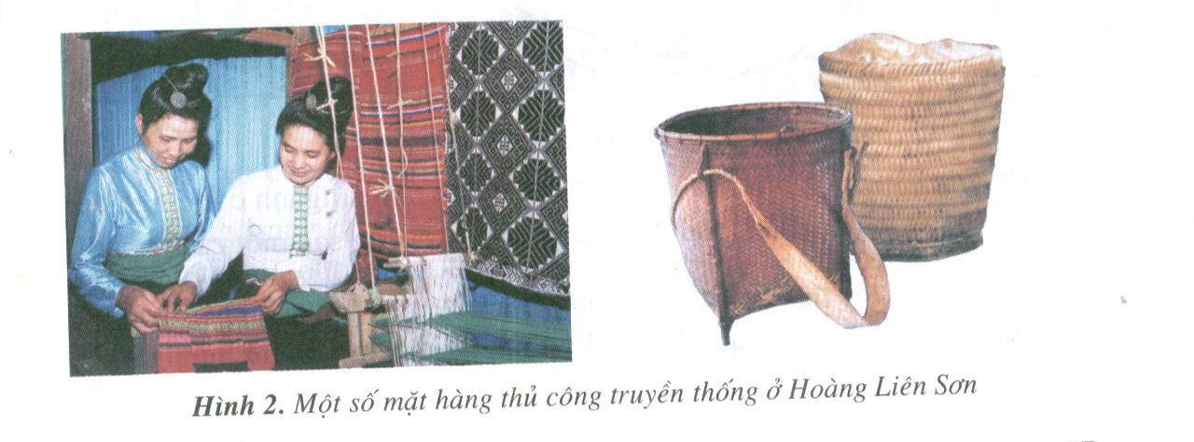
Hoạt động sản xuất của người dân ở HOÀNG LIÊN SƠN
2. Nghề thủ công truyền thống.
Hình 2. Moät soá maët haøng thuû coâng truyeàn thoáng ôû Hoaøng Lieân Sôn

Slide 15
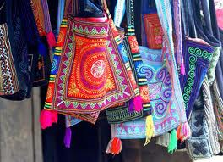
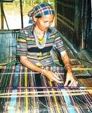
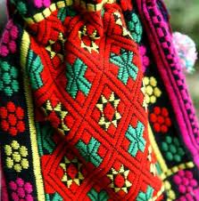
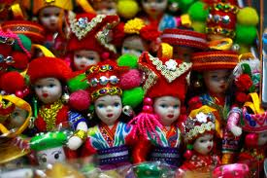
HOẠT ĐỘNG SẢN XUẤT CỦA NGƯỜI DÂN Ở
HOÀNG LIÊN SƠN

Slide 16
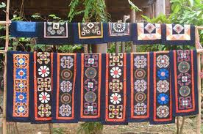
HOẠT ĐỘNG SẢN XUẤT CỦA NGƯỜI DÂN Ở
HOÀNG LIÊN SƠN

Slide 17
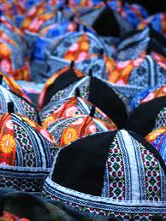
HOẠT ĐỘNG SẢN XUẤT CỦA NGƯỜI DÂN Ở
HOÀNG LIÊN SƠN

Slide 18
Thứ sáu ngày 4 tháng 10 năm 2013
Địa lí
HOẠT ĐỘNG SẢN XUẤT CỦA NGƯỜI DÂN Ở HOÀNG LIÊN SƠN
Người dân Hoàng Liên sơn làm những nghề thủ công như : dệt, may, thêu. đan lát, rèn đúc... Tạo nên nhiều sản phẩm đẹp và có giá trị.

Slide 19
Thứ sáu ngày 4 tháng 10 năm 2013
Địa lí
HOẠT ĐỘNG SẢN XUẤT CỦA NGƯỜI DÂN Ở
HOÀNG LIÊN SƠN
3/ Khai thác khoáng sản
Thảo luận nhóm 4 ( 3 phút)

Slide 20
Thứ sáu ngày 4 tháng 10 năm 2013
Địa lí
HOẠT ĐỘNG SẢN XUẤT CỦA NGƯỜI DÂN Ở
HOÀNG LIÊN SƠN
3/ Khai thác khoáng sản
Nội dung Thảo luận nhóm 4 ( 3 phút)
Hãy quan sát hình 3 kết hợp kênh chữ trả lời các câu hỏi sau :
Câu 1.Kể tên một số khoáng sản ở Hoàng Liên Sơn.
Câu 2: Ở vùng núi Hoàng Liên Sơn hiện nay khoáng sản nào được khai thác nhiều nhất?
Câu 3: Mô tả quy trình sản xuất ra phân lân .

Slide 21
HOẠT ĐỘNG SẢN XUẤT CỦA NGƯỜI DÂN Ở HOÀNG LIÊN SƠN
Khai thác khoáng sản
Ở Hoàng Liên Sơn có một số khoáng sản: a- pa-tít, đồng, chì, kẽm,…
Hiện nay a- pa-tít là khoáng sản được khai thác nhiều nhất…A- pa- tít là nguyên liệu sản xuất phân lân.

Slide 22
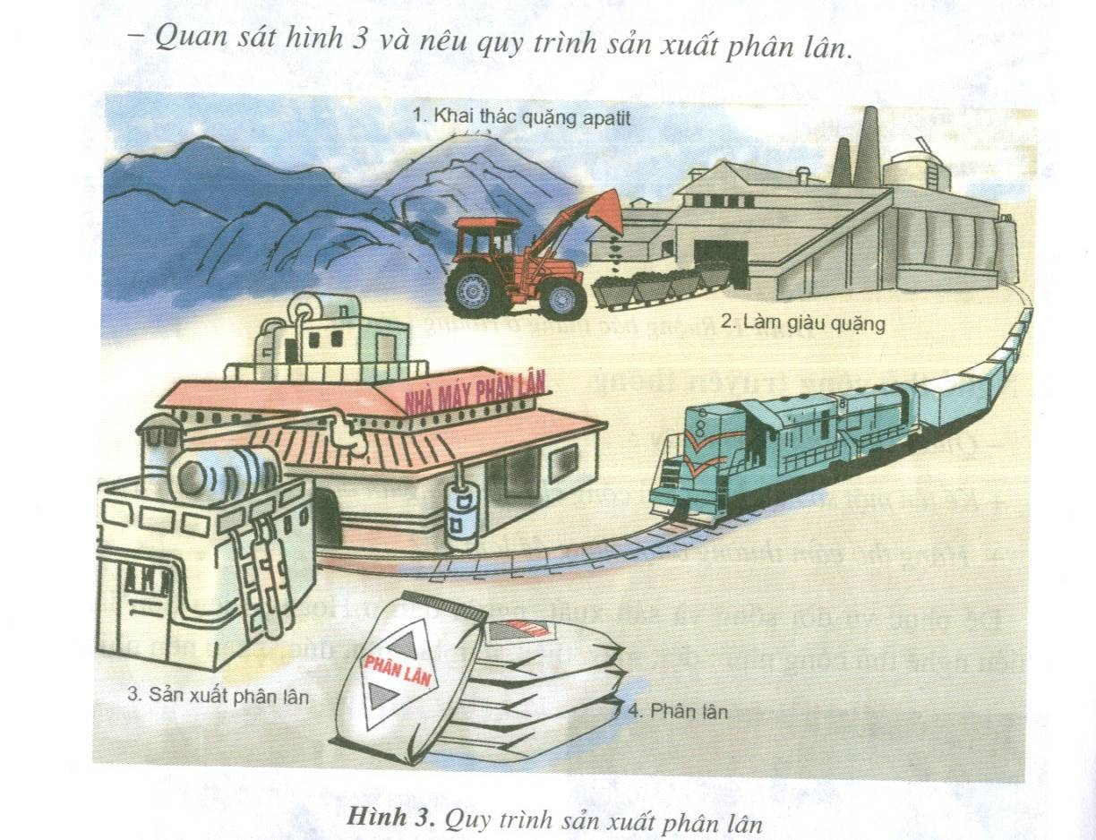
HOẠT ĐỘNG SẢN XUẤT CỦA NGƯỜI DÂN Ở HOÀNG LIÊN SƠN
3. Khai thác khoáng sản

Slide 23
HOẠT ĐỘNG SẢN XUẤT CỦA NGƯỜI DÂN Ở HOÀNG LIÊN SƠN
3/ Khai thác khoáng sản
Tại sao chúng ta phải bảo vệ, giữ gìn và khai thác khoáng sản hợp lí?
- Khoáng sản được dùng làm nguyên liệu cho nhiều ngành công nghiệp và hơn nữa khoáng sản không phải là tài nguyên vô hạn vì vậy chúng ta phải biết khai thác và sử dụng khoáng sản một cách hợp lí

Slide 24
HOẠT ĐỘNG SẢN XUẤT CỦA NGƯỜI DÂN Ở HOÀNG LIÊN SƠN
Ngoài khai thác khoáng sản , người dân Hoàng Liên Sơn còn Khai thác gỗ, mây, nứa, để làm nhà, đồ dùng...măng, mộc nhĩ, nấm hương để làm thức ăn, quế sa nhân để làm thuốc chữa bệnh.
Ngoài khai thác khoáng sản người dân Hoàng Liên sơn còn khai thác gì ?

Slide 25
Củng cố bài:
HOẠT ĐỘNG SẢN XUẤT CỦA NGƯỜI DÂN Ở HOÀNG LIÊN SƠN
Người dân Hoàng Liên sơn làm những nghề gì ? Nghề nào là chính ?

Slide 26
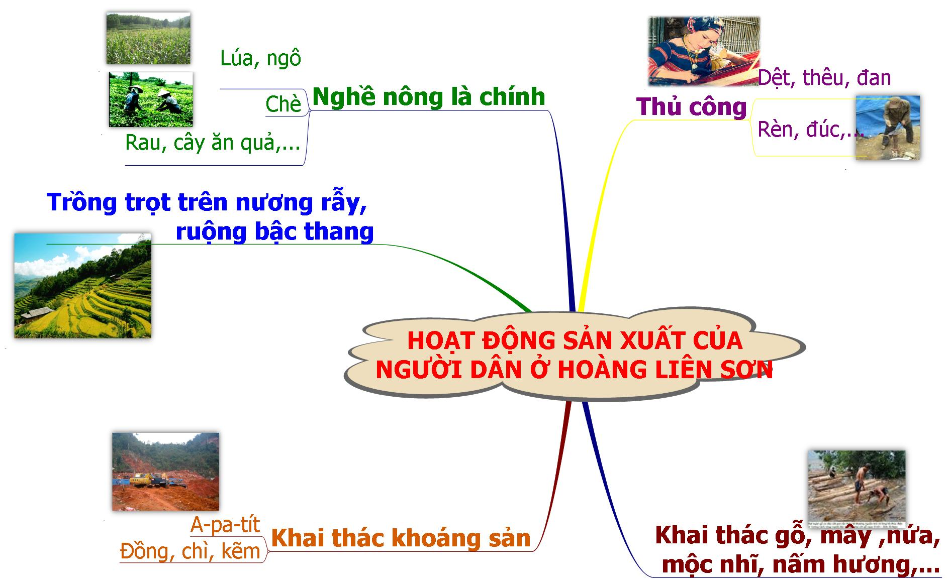
HOẠT ĐỘNG SẢN XUẤT CỦA NGƯỜI DÂN Ở HOÀNG LIÊN SƠN

Slide 27
HOẠT ĐỘNG SẢN XUẤT CỦA NGƯỜI DÂN Ở HOÀNG LIÊN SƠN
VỀ NHÀ
Học thuộc ghi nhớ và trả lời các câu hỏi 1 và 2 trang 79
Xem bài : TRUNG DU BẮC BỘ

Slide 28
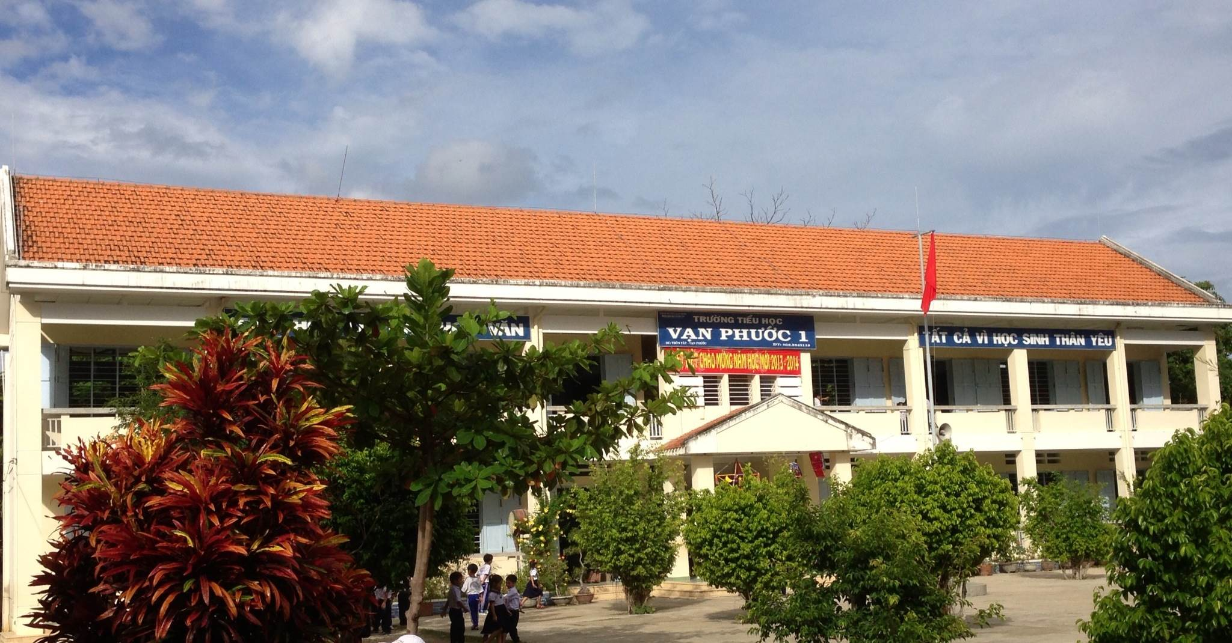
CHÚC CÁC EM DỒI DÀO SỨC KHOẺ - HỌC TỐT.

